Slide 1
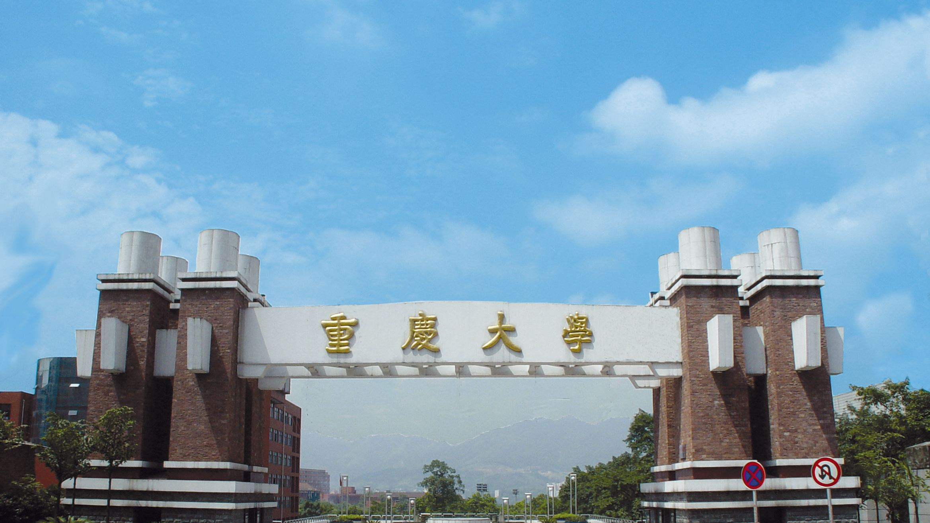

基于YOLO11的网球识别算法研究
Research on Tennis Recognition Algorithm Based on YOLOv11

Slide 2
1
项目简介

Slide 3

01
项目简介
本项目旨在研究并实现一套基于YOLOv11的高效网球目标检测算法。针对网球目标小、图像质量易受环境影响等挑战，项目综合采用了数据增强、模型优化与剪枝压缩等方法。在数据层面，构建了包含365张图像的训练与测试集，并引入了光照增强与模糊增强策略，以提升模型在多样化户外场景下的鲁棒性。
1

Slide 4
2
关键技术

Slide 5
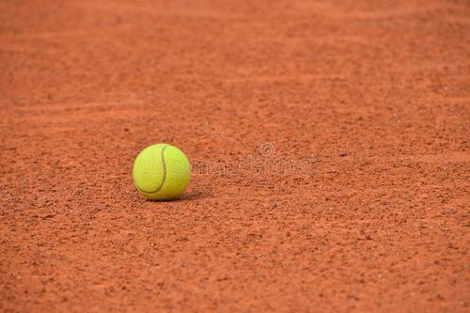

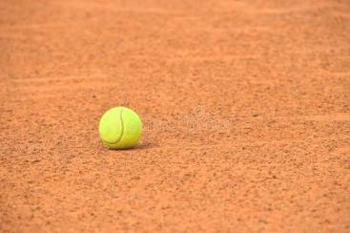
02
数据增强
光照增强
光照增强包括随机亮度、对比度调整以及色调、饱和度、明度的变化，以模拟不同环境光照下的拍摄效果
原始图片
模糊增强
模糊增强
模糊增强则采用高斯模糊和运动模糊，模拟图像抖动、运动等情况导致的图像质量下降。
光照增强
7
Notes:
在多目标跟踪任务中，传统 YOLOv5 采用的 CIOU 损失函数在复杂场景下存在局限性，尤其当目标尺度较小、运动速度快或存在角度偏移时，检测框易出现定位偏差、跟踪抖动甚至目标丢失的问题。YOLOv5 目标检测器采用的损失函数为 CIOU，CIOU 损失函数通过把握中心点距离和宽高比例差异两个方面让目标检测模型能够更准确的对准目标中心，但是在复杂场景下的多目标跟踪任务上，CIOU 的灵敏度不足，使用 CIOU 会导致追踪过程中容易抖动，失去追踪目标。因此采用 SIOU 损失函数来替代 CIOU，相比于 CIOU，SIOU 增加了角度感知实现了更细腻的尺度惩罚，能够更好地适用于复杂场景下的多目标追踪任务。

Slide 6
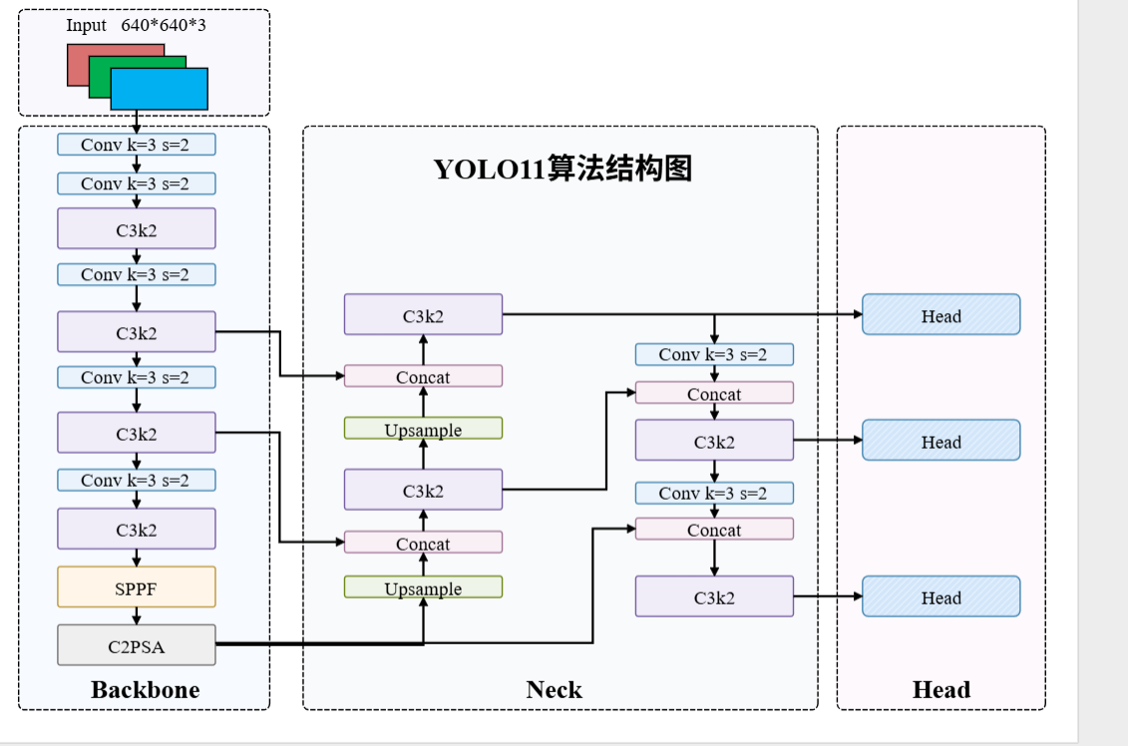
02
模型选择（YOLO11n）
选择原因
YOLOv11 引入了强化的特征提取结构和优化的训练流程，不仅提升了对小目标网球的检测能力，还在保持高精度的同时显著减少了模型参数，提高了计算效率。此外YOLOv11 具备出色的跨平台适应性，能在边缘设备上流畅运行，非常适合部署在资源受限的实际应用场景中，为高效、实时的网球检测提供了可靠保障。
7
Notes:
YOLOv5 模型采用大中小三种尺度的目标框来检测目标，本研究引入了额外的小目标检测层 (P2/4)，在原来FPN+PAN 结构的基础上新增上采样和特征融合操作，使得小目标检测层能够更好的利用高分辨率的特征信息，并新加检测头，由原来的三尺度检测扩展为四尺度检测。

Slide 7
02
模型剪枝
约束训练
为提升剪枝效果，剪枝前引入对 BatchNorm 层施加 L1 正则化的约束训练，增强模型权重的稀疏性。该策略可降低直接剪枝带来的性能下降风险，为模型结构优化奠定基础。
结构剪枝
借助自定义的 PRUNE 类，根据 BatchNorm 层的权重分布计算剪枝阈值，对模型中关键卷积层和检测头进行通道级裁剪，调整相关参数，去除冗余结构，有效压缩模型体积并提升计算效率。
回调训练
剪枝后模型结构发生变化，可能影响性能。通过回调训练，模型在新结构上重新学习参数，恢复精度，确保在减小规模的同时保持良好的检测表现与稳定性。
7
Notes:
针对 YOLOv5 的 Concat 模块直接拼接特征图引入低质量信息、无法调整特征融合比例的问题，提出用 BiFPNConcat 模块改进：为各分支特征添加可学习参数，训练中自适应调整权重，同时沿用通道拼接保留特征多样性，以增强特征融合能力、提升目标检测性能。
在训练过程中，w1，w2 会随着整体网络优化一同更新，使得网络能够根据不同特征的重要性自适应调整融合比例，从而提升最终的检测与跟踪性能。

Slide 8
3
实验与分析

Slide 9
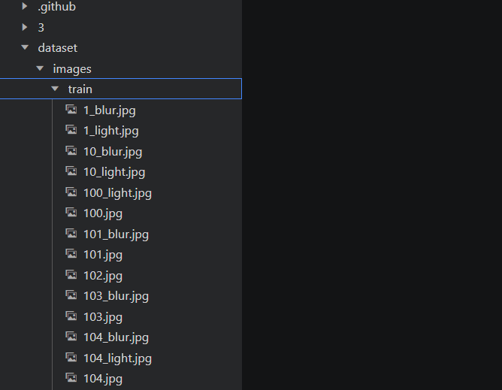
03
实验与分析
实验环境
数据集
除官方提供的30张测试集图片外，实验还使用了部分飞桨社区网球数据集。数据增强后训练集与验证集共365张图片。
实验是在华为云服务器上进行训练，训练环境如下所示：
-操作系统：Ubuntu 22.04
-内存：24G
-Python版本：3.8
-batchsize：16
-epochs：200
-优化器：SGD
7

Slide 10
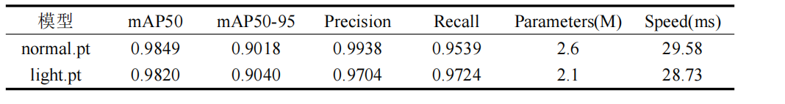
03
实验与分析
实验结果
剪枝后的 light.pt 模型与原始 normal.pt 模型相比，在模型规模与计算效率上，参数数量从 2.6M 减少至 2.1M，推理速度提升至 28.73ms，模型轻量化效果明显，在保持较高检测性能的同时，有效降低了计算开销，更适合在资源受限的场景中部署应用。
7
Notes:
MOTA 指标包含了多个维度，分别是错检，漏检以及不正确的身份切换，综合反映了目标检测和数据关联两个环节的准确性。

Slide 11
4
未来展望

Slide 12
05
未来展望
展望
优化数据增强策略：引入更多样化的增强方式（如几何变换、噪声添加等），以提升模型对极端天气、复杂背景等场景的鲁棒性。
更精细的模型剪枝方法：结合通道重要性评估与结构重参数化技术，在压缩模型的同时尽可能减少精度损失。
优化训练策略：采用动态学习率调整、难样本挖掘等方法，进一步提升模型收敛速度与检测精度，推动模型在实际场景中的高效部署与应用。
16
Notes:
设计更高效的网络结构。在保证检测精度的前提下实现更快的推理速度
目前的ReID模型存在结构简单、判别力不足的问题，未来将引入注意力机制（如SE、CBAM或Transformer模块）以增强模型对目标外观细节的感知能力。
为解决遮挡、短期丢失目标等问题，未来将尝试将长短时记忆网络（LSTM）引入目标追踪模块中，通过利用连续帧之间的时序信息，实现对目标行为模式的建模。

Slide 13
谢谢聆听，敬请批评指正
THANKS FOR LISTENING, PLEASE COMMENT

